Slide 1
数据结构
图
2021年11月
周飞
深圳大学电子与信息工程学院

Slide 2
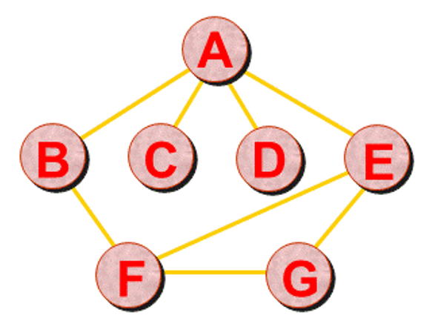
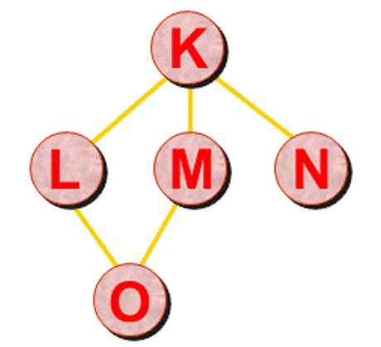
第六章 图
第四节 图的连通性
一、无向图的连通性
如果无向图中，存在不连通的顶点，则称之为非连通图。
这是一个非连通图，其包括有12个顶点。

Slide 3
第六章 图
第四节 图的连通性
二、无向图的连通分量
非连通图的极大连通子图叫做连通分量。
这是一个非连通图，其包括有两个连通分量。

Slide 4
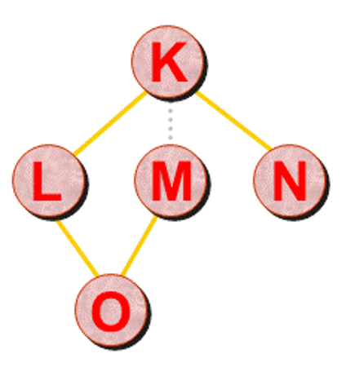
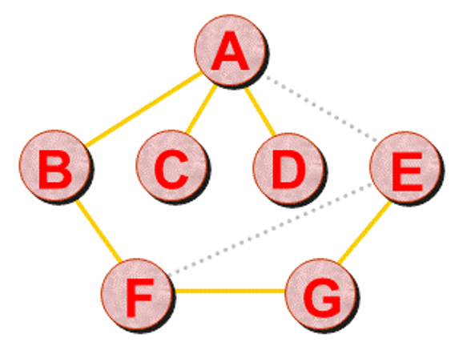
第六章 图
第四节 图的连通性
三、无向图的生成树
如果从非连通图的每一个连通分量中的一个顶点出发进行DSF遍历：
可以获得无向图中每个连通分量的生成树，称为DSF生成树。
所有连通分量的生成树构成了非连通图的生成森林。

Slide 5
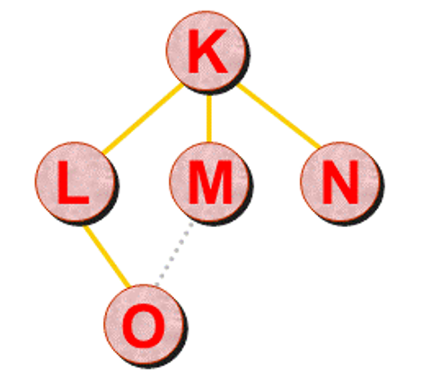
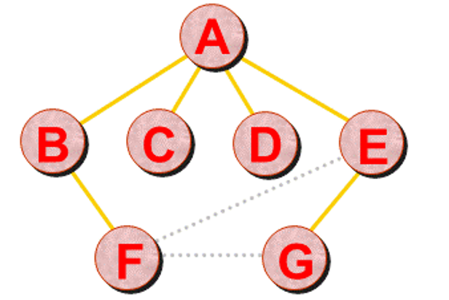
第六章 图
第四节 图的连通性
三、无向图的生成树
如果从非连通图的每一个连通分量中的一个顶点出发进行BSF遍历：
也可以获得无向图中每个连通分量的生成树，称为BSF生成树。

Slide 6
第六章 图
第四节 图的连通性
四、最小生成树
如果无向图中，边上有权值，则称该无向图为无向网
如果无向网中每个顶点都相通，称为连通网
最小生成树（Minimum Cost Spanning Tree）是代价最小的连通网的生成树，即该生成树上的边的权值和最小。

Slide 7
第六章 图
第四节 图的连通性
四、最小生成树（准则）
使用n-1条边连接网络中的n个顶点；
不能使用产生回路的边；
所有的顶点要被连接到；
各边上权值的总和达到最小。

Slide 8
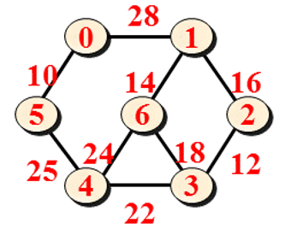










第六章 图
第四节 图的连通性
四、最小生成树
思路？
U表示已经被连接的顶点的集合
V-U表示未被连接的顶点
普里姆（Prim）算法

Slide 9
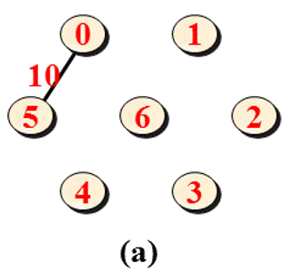
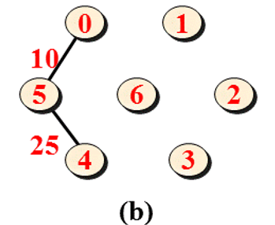
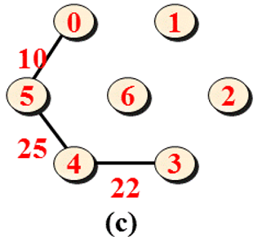
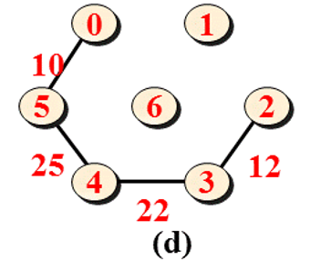
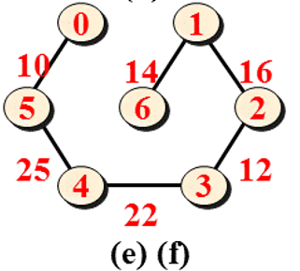
第六章 图
第四节 图的连通性
四、最小生成树

Slide 10
第六章 图
第四节 图的连通性
四、最小生成树
其他思路？
在普里姆算法中，从一个顶点出发，依次把代价最小的边加入生成树。
可不可以从一个边出发，依次把顶点连接到生成树？
1. 初始状态是什么？
(a)没有边：每个顶点自成一个连通分量，即非连通图T=（V,{}）
2. 选择哪条边？
(b-1)选择的是代价最小的边
(c)满足(b-1)
和(b-2)的边
加入T中
3. 加入边时，怎么防止出现回路？
(b-2)选择的边要满足其依附的两个顶点属于不同的连通分量
4. 怎么保证全部的顶点都连接上了？
(d)重复(c)直到T中所有的顶点都在一个连通分量上
克鲁斯卡尔(Kruskal)算法
Notes:
(a)-(d)所描述的算法被称为

Slide 11
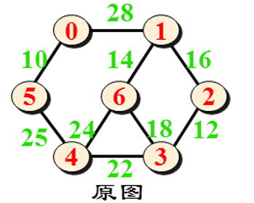
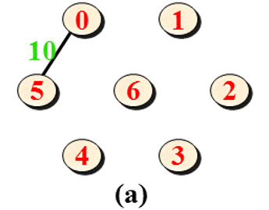
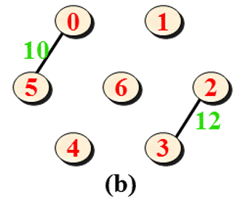
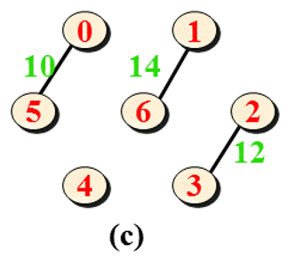
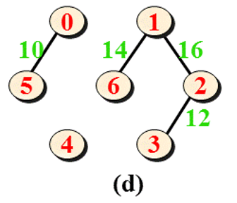
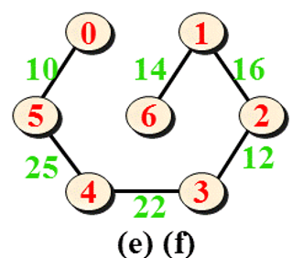
第六章 图
第四节 图的连通性
四、最小生成树

Slide 12


第六章 图
第五节 最短路径
一、最短路径
最短路径是求从图（或网）中某一顶点到其余各顶点的路径长度最短的路径。（如果有n个顶点，对于给定的顶点有最短路径有n-1条）

Slide 13

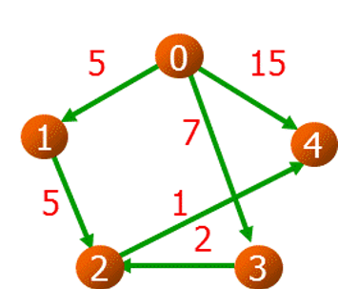
第六章 图
第五节 最短路径
二、算法
思路？
从0出发的路：
有三条，到1的代价是5
到3的代价是7
到4的代价是15
到2没有路径，其代价是∞
把当前代价可以记录到一个辅助数组D中，D=[5, ∞,7,15]。
可以得到什么结论？
0到1的最短路径就是<0,1>
可以确定0到3或4的最短路径就是<0,3>或<0,4>吗？
不能！
D中最短的值就对应了一条最短路径。

Slide 14

第六章 图
第五节 最短路径
二、算法
思路？
经过第一步之后：S={1}
i∈V-S
j∈S
D[i]=Min{<v₀,v_{i}>, D[j]+<v_{j},v_{i}>}
迪杰斯特拉（Dijkstra）算法

Slide 15
第六章 图
第五节 最短路径
二、 Dijkstra算法
简化表达
如果在S中也包含出发点0；并定义D[0]=0。
经过第一步之后：S={0，1}
D[i]=Min{<v₀,v_{i}>, D[j]+<v_{j},v_{i}>}
i∈V-S
j∈S
D[i]=Min{D[j]+<v_{j},v_{i}>}

Slide 16
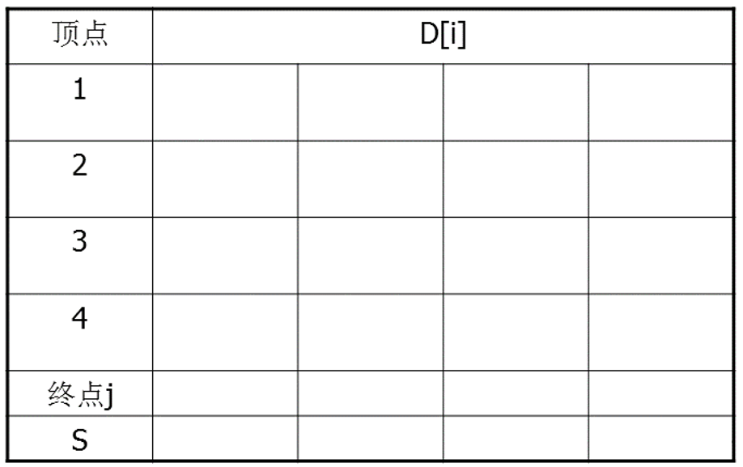




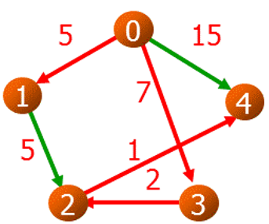














第六章 图
第五节 最短路径
二、Dijkstra算法
例子
当前代价
√
—
—
—
√
—
√
—
—
√
Notes:
当S=V时算法中止

Slide 17
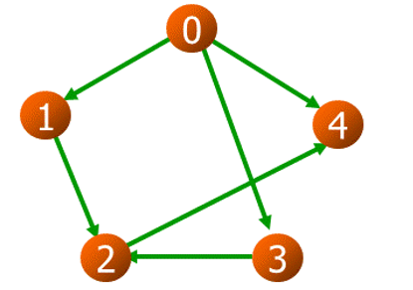
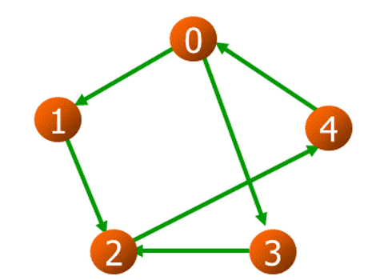


第六章 图
第六节 有向无环图
一、有向无环图
有向无环图（DAG: Directed Acycline Graph）是图中无环的有向图。

Slide 18
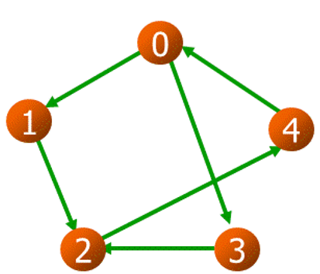
第六章 图
第六节 有向无环图
一、有向无环图
在有向图中，怎么判断是否无环？
可以使用深度优先搜索（DFS），找出是否存在环。
可以从某个顶点v出发，进行DFS，如果存在一条
从顶点u到v的回边，则有向图中肯定存在环。
DFS:
0, 1, 2, 4, 3

Slide 19
第六章 图
第六节 有向无环图
二、拓扑排序
1.偏序（序理论中的概念）
若集合X上的二元关系R满足
（1）自反性：任意x∈X，有xRx
（2）反对称性：对任意x, y∈X，若xRy，且yRx，则x=y
（3）传递性：对任意x, y, z∈A，若xRy，且yRz，则xRz。

Slide 20
第六章 图
第六节 有向无环图
二、拓扑排序
2.非严格偏序
给定集合S，“≤”是S上的二元关系，若“≤”满足：
（1）自反性：任意x∈X，有x ≤ x
（2）反对称性：对任意x, y∈X，若x ≤ y，且y ≤ x，则x=y
（3）传递性：对任意x, y, z∈A，若x≤y，且y≤z，则x≤z。
则称“≤”是X上的非严格偏序
注意：这里的“≤”并不是传统意义上的小于等于，只表示次序关系。

Slide 21
第六章 图
第六节 有向无环图
二、拓扑排序
3.严格偏序
给定集合S，“<”是S上的二元关系，若“<”满足：
（1）反自反性：任意x∈X，有x < x
（2）非对称性：对任意x, y∈X，若x < y，则y < x
（3）传递性：对任意x, y, z∈A，若x < y，且y < z，则x < z。
则称“<”是X上的严格偏序
在讨论有向无环图图时所指的偏序，一般指严格偏序。

Slide 22
第六章 图
第六节 有向无环图
二、拓扑排序
4.全序

Slide 23
第六章 图
第六节 有向无环图
二、拓扑排序
4.拓扑有序
右图中顶点的关系是一个偏序关系，但并不是全序。
1和3之间没有可以比较的次序。
如果在1和3之间加上一条弧<1,3>
表示1先于3
右图变为全序，也称拓扑有序。

Slide 24
第六章 图
第六节 有向无环图
二、拓扑排序
5.拓扑排序
由偏序得到拓扑有序（或全序）的操作被称为拓扑排序。
算法：
（1）找到一个入度为0的顶点，输出该顶点；
（2）删除依托该顶点的弧；
（3）重复（1）-（2）步，直到所有顶点输出为止。

Slide 25
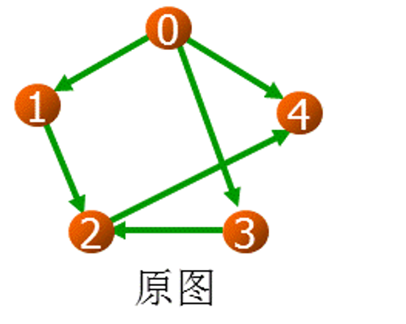
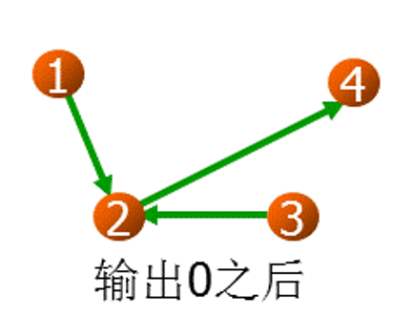
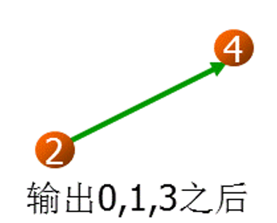
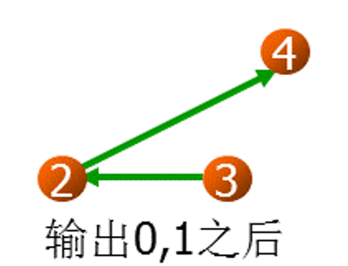
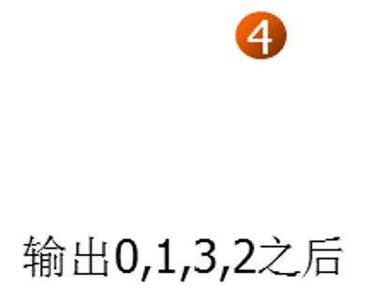


第六章 图
第六节 有向无环图
二、拓扑排序
5.拓扑排序（举例）

Slide 26
完成作业四

